Slide 1
Flux
Зачем он?

Slide 2
План
Немного о ReactJS
Flux - не MVC
Немного философии, почему react + flux это хорошо. Взгляд манагера

Slide 3

Путь покорителя React или Путь покоряемого React’ом

Slide 4
Я ищу крутую библиотеку, что бы быстро и гибко создавать клиента под веб.
Да их тут свалка целая, но есть явно лидеры.
React? Что?! Бред какой-то, это не может работать.

Slide 5
Да «либы» крутые, много что могут. Но как же долго в них въезжать.
А разработка не «штырит».
Всё есть, всё делается, но как будто кирпичи таскаешь.
За что мне это?

Slide 6
Может reactJS глянем?
Нет! Не верю. Это не может работать. Да и полезность сомнительная.
Но вроде все простенько так и понятненько. Дай попробую.

Slide 7
Делаем маленький компонент.
Ха! Работает. И вроде не сложно и удобно.
И ощущение, как будто «бабочки в животе» ☺
Сделаем компонент побольше.

Slide 8
Тоже работает!
И делаешь на одном дыхании.
Хотя не хватает элегантности, надо что-то сделать с колбеками.
Их много, ну да пока терпимо, подумаем потом.

Slide 9

Прошло пол года
Эйфория!
Где я?
React повсюду?!
Уже переписываем то что и так хорошо работает!
Куда смотрит кашперский?
Это ВИРУС!!!

Slide 10

А не пора ли нам замахнуться на
Вильяма нашего Шекспира

Slide 11
Сделаем всё приложение полностью на reactJS.
А как? Уже на большом компоненте было много колбеков.
Заменить модель на бекбон?
Чего-то не хочется.
Все эти angular, backbone, ember - бесовские поделки.

Slide 12

Что делать?
Ищем ближайшего админа, забираем бубен!
О фейсбук помоги!!!

Slide 13
Flux?
Что за зверь?!
Вот бы библиотеку дать, так нет. На, получай паттерн.
«Ты ж пытливый ум, держи игрушку» @Фейсбук
(мне кажется, они так думают)

Slide 14
Покорение Flux
Каждый кто начинает изучать Flux сначала делает свою реализацию ☺
Хорошо описано в статье (переводной)
Flux для глупых людей
http://habrahabr.ru/post/249279/

Slide 15
Что мы узнаем о Flux?
Это не:
технология
фреймворк
библиотека
...
Это чистый разум - паттерн

Slide 16
Что мы узнаем о Flux?
Есть куча готовых реализаций
Но пока сам свою не напишешь – не разберешься

Slide 17
Flux не MVC
Что мы узнаем о Flux?
И лучше избегать сравнений

Slide 18
Что мы узнаем о Flux?
Продолжает развивать идею функциональных и реактивных подходов.
Что в целом хорошо.
Так все эти MVC и MVP в императивных языках – очень УБОГИ.
(ИМХО, ваще ИМХО, т.е. совсем ИМХО)

Slide 19
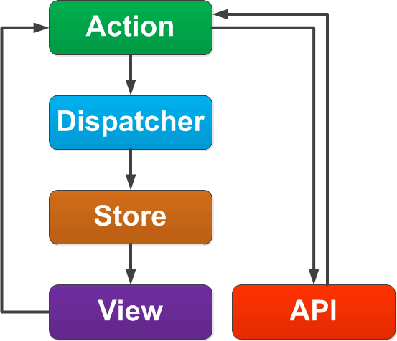
Flux - паттерн

Slide 20
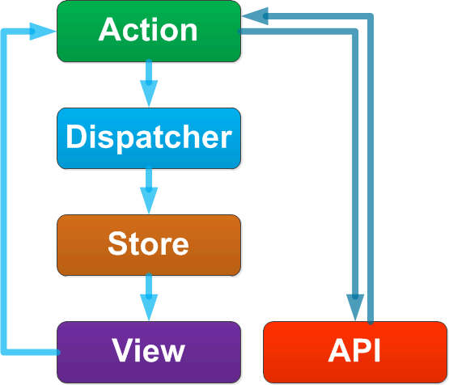
Поток данных
Данные,
события,
действия –
распространяются в одном направлении

Slide 21
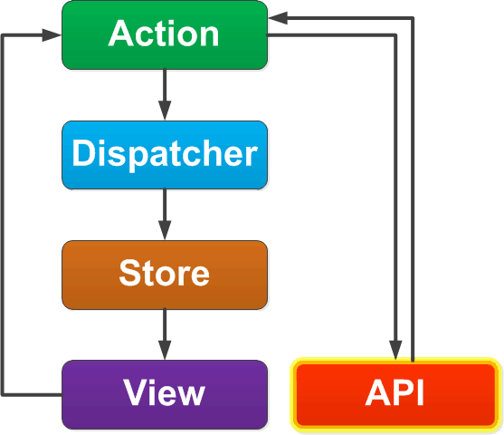
Внешнее API
Только Action может общаться с внешним API.
Например: отправлять запросы на сервер.

Slide 22

Action
Action содержит всю логику.
Только отсюда можно обращаться к внешним API.
Например: Добавить нового сотрудника, фильтровать список сотрудников…

Slide 23

Dispatcher
Регистрирует все события о завершении Action.
Позволяет Store подписаться на них
Есть отличные реализации

Slide 24
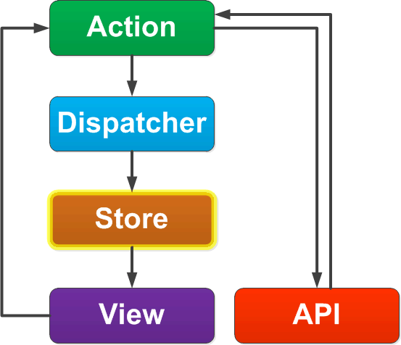
Store
Содержит модель данных.
Знает как применить результат от Action к модели.

Slide 25

View
Содержит модель данных.
Знает как применить результат от Action к модели.

Slide 26
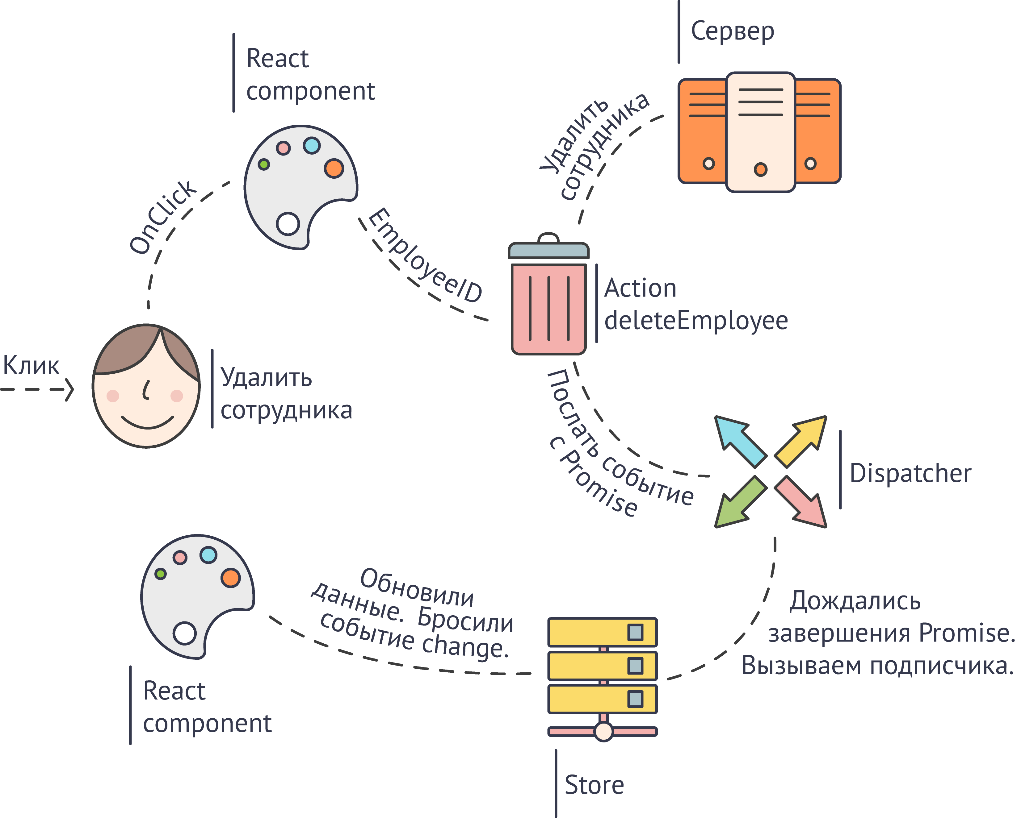
Типовой процесс
Notes:
Пользователь нажимает кнопку «Удалить сотрудника»
React Component отлавливает событие onClick и вызывает Action удаления сотрудника, передав его ID
Action отправляет запрос на сервер. Не дожидаясь ответа бросает событие через Dispatcher передав туда Promise (можно синхронно без Promise).
Dispatcher дожидается срабатывания Promise и вызывает всех подписчиков на этот Action, передав в качестве параметра значения возвращенные Promise.
Store обновляет свое состояние, на основе пришедших ему данных. Бросает событие change (не через диспатчер). Других событий у Store нет и параметров у этого события нет.
Все заинтересованные Компоненты получают событие об изменении Store и начинают свою перерисовку.
Всё. Надо отметить что Store которые получают событие от Action может быть много, так же как и Компонентов подписанных на изменение Store.

Slide 27
Готовые реализации
Dispatcher от facebook + microevent.js + vanilla.js
yahoo/fluxible
refluxjs
flummox

Slide 28
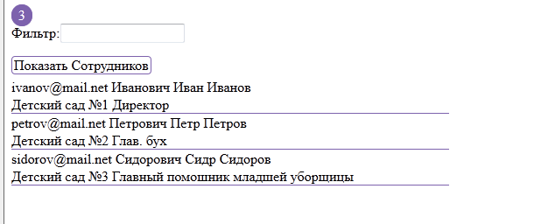
На примере Flummox
Список сотрудников.
Фильтр.
Вывод количества сотрудников.

Slide 29
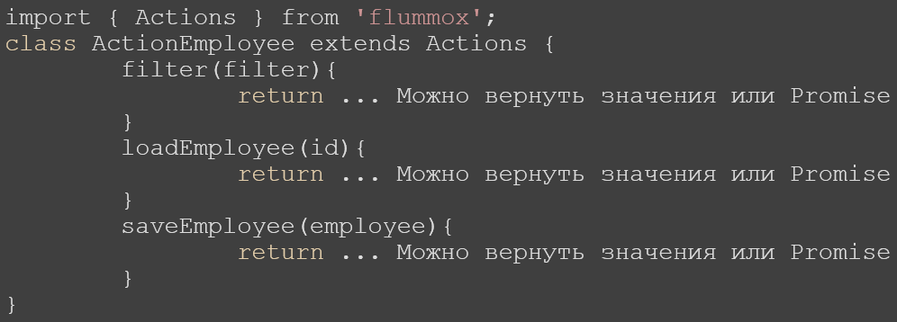
Action

Slide 30
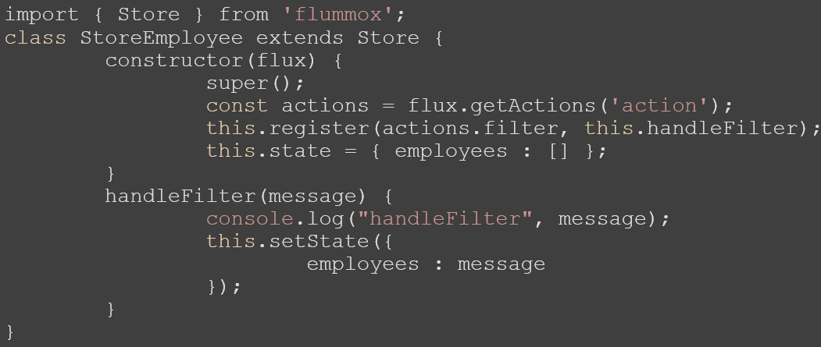
Store

Slide 31
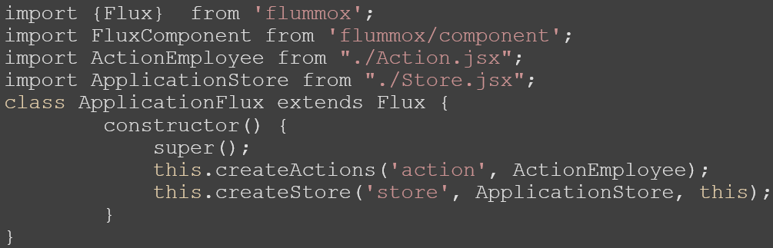
Инициализация Flux

Slide 32
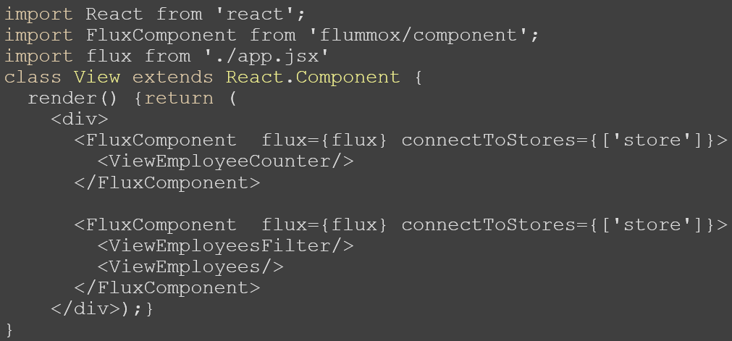
Обертка

Slide 33
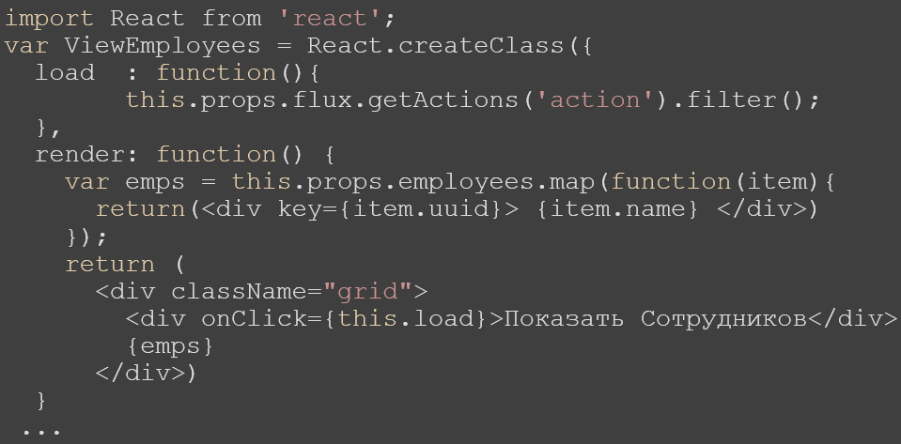
View. Список пользователей

Slide 34
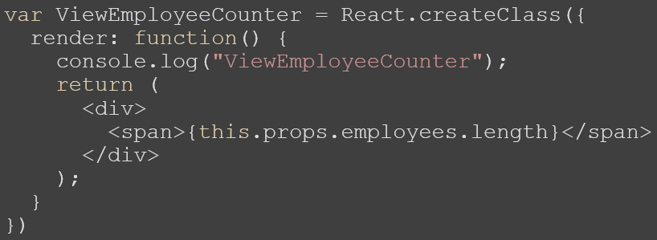
View. Количество сотрудников

Slide 35
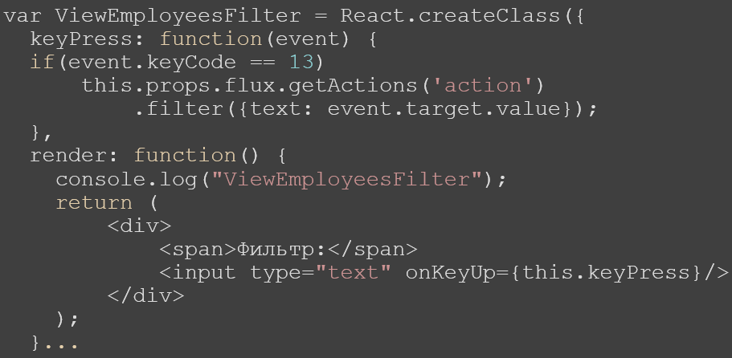
View. Фильтр

Slide 36
Flux для глупых людей
http://habrahabr.ru/post/249279

Slide 37

Немного вкусняшек
Notes:
Ну паттерн понятен.
А собственно, зачем он нам? Что дает?

Slide 38
Реактивность и функциональность
React и Flux – сами сильно пропитаны функциональными и реактивными идеями, а это дает возможность развивать их в этом направлении.
Что сильно облегчает разработку именно UI и особенно под веб.
Такие вещи как immutable коллекции, чистые функции т.д.
Notes:
Такие вещи как immutable коллекции, чистые функции т.д. – все это отлично ложиться на React + Flux

Slide 39
Колбеки
Древовидная структура приложения или компонента на reactJS, заставляет передавать множество колбеков.
Что доставляет много неприятностей.
Flux полностью избавляет от callback, создавая однонаправленное движение данных и событий.

Slide 40
Лог всех действий.
Все действия осуществляются через Action.
Action – функция с определенными входными и выходными параметрами.
Можно осуществить логирования параметров.
Легко повторить ошибку получив лог от тестера.
Фича - воспроизведение действий пользователя, например в графическом редакторе https://precursorapp.com
Notes:
Автоматизируем работу тестера, по описанию ошибки. Описывать воспроизведение не нужно, получаем лог и вперед.

Slide 41
Сохранение состояния
В любой момент можем сохранить все Store.
Восстановив их продолжить работу с системой.
Если использовать immutable структуры данных в Store, то получим еще и историю изменения с возможностью отката, которую тоже можно сохранить/восстановиться.
Векторный редактор http://tonsky.me/vec/
Notes:
Поскольку все состояние системы описывается данными и располагается в Store, можем в любой момент сохранить все Store.
Восстановив их, продолжить прерванный процесс.
Если использовать «имутабл» структуры данных, то получим еще и историю изменения с возможностью отката, которая тоже восстановиться.
Это уже совсем хорошо.

Slide 42
Оптимистичный рендеринг
Превью – спекулятивный рендеринг
Пока сервер обрабатывает запрос, можем поменять модель данных. Перерисовав интерфейс.
После получения ответа от сервера, поменять данные в Store и перерисовать снова.
Notes:
В принципе это можно сделать и в простом Flux. Однако элегантнее всего это реализуется при Immutable Store.
Потому что от сервера мы можем получать только изменения и мы можем легко взять предыдущую модель данный применить полученные от сервера изменения и отрисовать их снова.

Slide 43
Обновление на горячую
Action – “чистые” функции, не зависят от окружения.
View – чистые компоненты не зависят от кружения.
Store – легко сериализуем все состояние системы.
Поэтому бизнес логику и логику визуализации легко обновлять на горячую.
Notes:
Само собой для любого разработчика, получение быстрого фидбека на изменение очень сокращает цикл разработки и время получения результата.

Slide 44
Оптимизация отрисовки
Если в Store использовать immutable коллекции, то «бесплатно» получаем ленивый рендеринг.
Отказаться от отрисовки дерева сравнив данные по ссылке.
Notes:
Особенность immutable коллекций в том, что они для оптимизации памяти, не хранят сами объекта, а только ссылки на них. Поэтому при изменении коллекции, меняются только ссылки на объекты
Таким образом сравнив предыдущую ссылку на объект и текущую можем узнать изменилась ли она. Само собой сравнение ссылок это очень дешево.

Slide 45
Вменяемый ОО синтаксис
Не смотря на свою функциональную природу reactJS и Flux имеют очень даже объектное представление.
Что упрощает обучение сотрудников.
Используются только функциональные принципы, которые удачно скрываются от junior разработчиков
Все-таки функциональные языки в промышленной разработке как-то не очень пошли.

Slide 46
Готовое архитектурное решение
Позволяет разделить
данные,
бизнес логику,
отрисовку.
Notes:
Готовое архитектурное решение для создания приложений

Slide 47
Облегчение тестирования
Поскольку изначально архитектура заставляет разделить логику, данные и отрисовку:
Легко начать писать тесты, даже если на этапе стартапа этого не делали
Notes:
На этапе стартапа, архитектуру редко затачивают на тестопригодность.

Slide 48
Немного философии
Почему react и flux это хорошо
Точка зрения манагера

Slide 49
Сравнения всегда лукавы
А если так, то может стоит довериться ощущениям?

Slide 50
Ощущения при создании UI ранее
Да библиотеки вроде мощные, сделать можно все.
Но как будто кирпичи на стройке носишь, устаешь жутко.
Постоянное недовольство от процесса
А под Web – двойное недовольствие

Slide 51
Ищу чего-то
И вот ищешь постоянно какую-то серебрянную пулю.
Хотя бы библиотеку которую с удовольствием возьмешь для проекта с нуля
Но нет таких

Slide 52
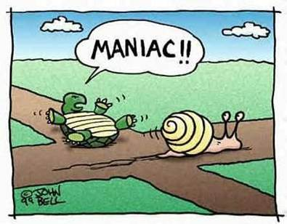
Будто на самолет сел :)
И вот react
Notes:
Воспользовавшись реактом – будто сел на комфортабельный самолет. Все как-то удобно, просто, быстро.
Но все это впечатления разработчика, а что же манагер:

Slide 53
Что мы ждем от технологии
Требование к технологии – увеличение производительности программиста желательно здесь и сейчас, а так же в среднесрочной и долгосрочной перспективе
т.е. быстрый старт
отсутствие функциональных ограничений в обозримом будущем
перспективы
надежность производителя

Slide 54
Изменение взглядов
Создавать сложный UI можно только в реактивном-функциональном стиле.
- В чистом виде требует документации для понимания модели распространения данных (исходников мало). Но flux поможет с систематизацией потока данных.
Notes:
Эксперименты со Scala, потом с react, натолкнули на мысль, что создавать UI на реактивных основах может оказаться в разы проще, поддерживаемее и тестируемо, чем на классическим MVC и MVP.

Slide 55
Готовое архитектурное решение
Позволяет разделить
данные,
бизнес логику,
отрисовку.
А значит берем джуниоров, говорим: делай раз, делай два, делай три.
Notes:
Готовое архитектурное решение для создания приложений

Slide 56

Никаких сравнений
Просто с реакта реально прёт
Notes:
С реакта реально прёт. А с возрастом прёт все меньше и меньше особенно от таких вещей как программная библиотека

Slide 57
Спасибо
?
Вопросы

